Slide 1
Координатная плоскость
Учитель ЕУВК «Школа №14-лицей»
Трушина Татьяна Николаевна

Slide 2
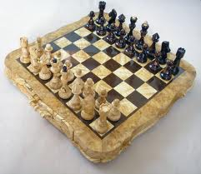
Для того чтобы было удобно записывать ход шахматной партии , договорились обозначать клетки шахматной доски буквами и цифрами (сначала указывают обозначение столбца, а потом обозначение строки).
Какую игру ещё Вы знаете, в которой ход обозначают с помощью букв и цифр?

Slide 3
Места в зрительном зале кинотеатра тоже задают парами чисел: первым числом обозначают номер ряда , вторым – номер кресла.

Slide 4
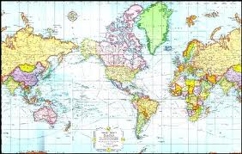
В географии положение точек на земной поверхности тоже определяют двумя числами : широтой и долготой.

Slide 5
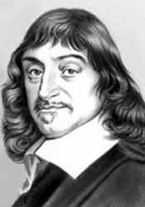
Декарт Рене (31.03.1596 – 11.02.1650)французский философ и математик. В аналитической геометрии, которую одновременно с Декартом разрабатывал П. Ферма, основным достижением Декарта явился созданный им метод координат.

Slide 6
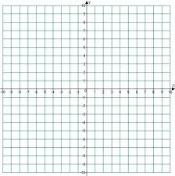
Координатная плоскость
Подобным образом обозначают и положение точки на плоскости . Для этого проводят две перпендикулярные координатные прямые Ох и Оу , которые пересекаются в начале отчёта -точке О.
Ох- ось абсцисс
Оу- ось ординат

Slide 7
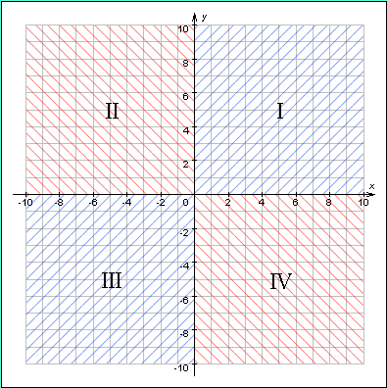
Координатная плоскость делится на 4 четверти
Каждая четверть имеет свои знаки:
I (+;+)
II(-;+)
III(-;-)
IV(+;-)

Slide 8
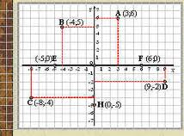
Каждой точке на координатной плоскости соответствует одна пара чисел: её абсцисса и ордината.

Slide 9
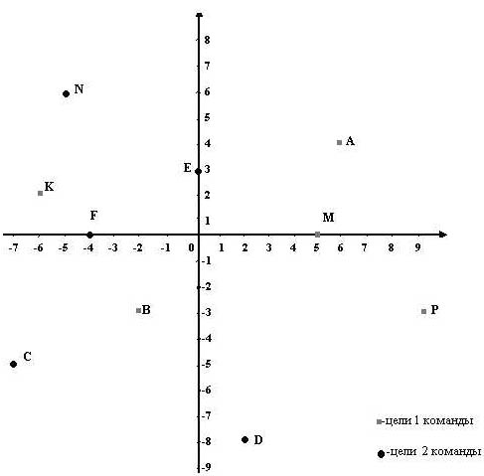
Записать координаты точек:
1вариант-1 команда
2 вариант-2 команда

Slide 10
Проверим
1 команда
А (6;4)
В(-2;-3)
Р(9;-3)
К(-6;2)
М(5;0)
2 команда
Е(0;3)
N(-5;6)
F(-4;0)
C(-7;-5)
D(2;-8)

Slide 11
Постройте на координатной плоскости четырехугольник ABCD, если A(-2; 4) ,B(6; 4), C(6; -2), D(-2; -2). Что за фигура получилась? Измерьте стороны получившегося четырехугольника и найдите его площадь и периметр. Затем проведите отрезки AC и BD и найдите координату точки пересечения этих отрезков

Slide 12
ПРОВЕРИМ
Фигура-ПРЯМОУГОЛЬНИК
Р=( 6+8 )*2=28 см
S=6*8=48 см²
О(2;1)

Slide 13
Построить в системе координат точки и последовательно соединить их отрезками
(-8;7) | (9;4) | (0;-8) | (-4;-3) | (1;-4)
(-7;8) | (10;3) | (0;-11) | (-6;-2) | (1;-1)
(-5;7) | (8;3) | (-1;-12) | (-8;-3) | (0;1)
(-4;8) | (6;2) | (-2;-10) | (-9;-5) | (-1;2)
(-2;89) | (6;0) | (-3;-9) | (-8;-7) | (-6;6)
(0;9) | (5;-3) | (-5;-8) | (-6;-8) | (-8;7)
(2;8) | (4;-5) | (-4;-7) | (-4;-7)
(5;6) | (2;-7) | (-3;-5) | (-1;-7)

Slide 14
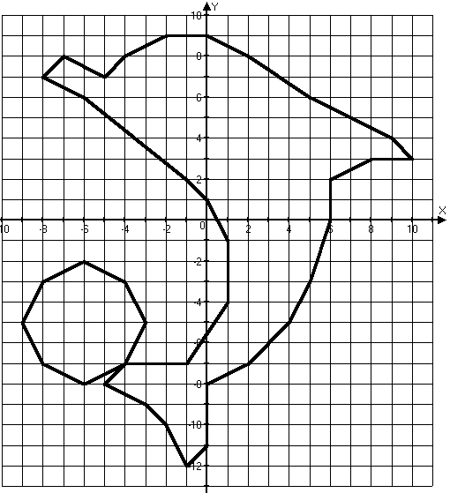
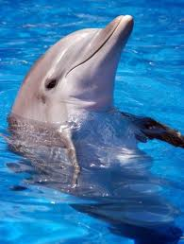

Slide 15
Д.З. по уровням: Уровень 1.Соедините последовательно точки, координаты которых узнаете, решив все уравнения:
1. –2х + 19 = 5х – 16 (х; 1) 2. 8х – 25 = 3х + 20 (х; 0) 3. 6 – у = 3(3у – 8) (5; у) 4. 5(у + 1,2) = 7у + 4 (1; у) 5. 4(х – 3) – 16 = 5(х – 5) (х; 3) 6. 3х – 17 = 8х + 18 (х; 0) 7. 11 – 5у = 12 – 6у (–3; у) 8. 4у + (11,8 – у) = 3,8 – 5у (1; у) 9. 3х + 16 = 8х – 9 (х; 1)

Slide 16
Уровень 2.Соедините последовательно точки, координаты которых узнаете, решив все уравнения:
1. 3(х – 5) + 10 = 2(3 + х) – 14 (х; 1) 2. 1,2(2х – 4) + 0,6 = 3х – 3,6 (х; 1) 3. 16у – 4 = 12у + 8 (–1; у) 4. 5(7 – 2х) + 13 = 9х + 48 (х; 3) 5. 4(3 – 7у) + 10 = –10у – 86 (–1; у) 6. 6у – 72 = 4у – 56 (0; у) 7. 5х + (13,4 – 2х) = 16,4х (х; 5) 8. 12 – (4х + 5) = 7 + х (х; 3) 9. 5(2х – 3) + 11 = 6х (х; 3) 10. –2(7 – у) + 13 = у (1; у) 11. 5 – 3(2х – 1) = 4х – 22 (х; 1) 12. 1,2х – 7 = 6х – 16,6 (х; 0) 13. 2(1,2у + 5) – 1 = 2у + 6,6 (2; у) 14. 1,7х + 0,9 = 2х (х; –7) 15. 9 – 2(х + 4) = 2х + 13 (х; –7) 16. –4(2 + 3х) + 11 = –15х – 3 (х; –6) 17. 5у + 12 = –3у + 12 (–2; у) 18. 0,2(3у + 2) = 2,6у – 1,6 (–3; у)

Slide 17
Спасибо за урок!

Slide 18
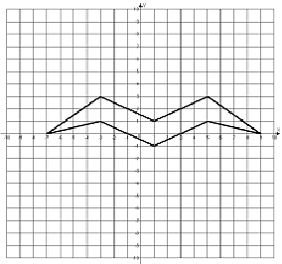
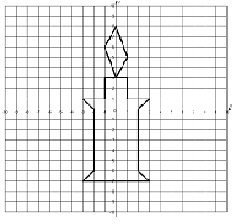
ЧАЙКА СВЕЧА

